Slide 1
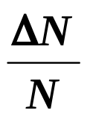
10.5 麦克斯韦速率分布定律
一、分布的概念
在平衡态下，0 ℃空气分子数按速率的分布
25%
20%
15%
10%
5%
0
100 200 300 400 500 600 700 m / s
每一速率区间内分子数取决于速率和速率区间间隔大小。

Slide 2


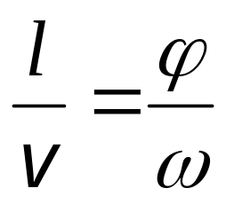
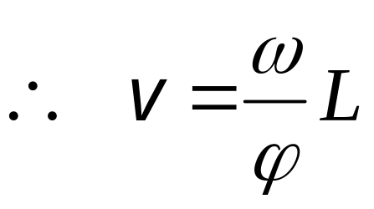
二、气体速率分布的实验测定
L
蒸气源
检测器
抽气
抽气

Slide 3
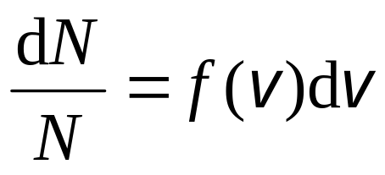
说明
L
(1) 通过角速度ω ，选择速率v ；
(2) 细槽有一定宽度,通过细槽的分子的速率在v ～ v+ Δv 之间。
速率分布函数
平衡态下，在 v ~ v + dv 区间内分子数dN占总分子数 N 比率。

Slide 4
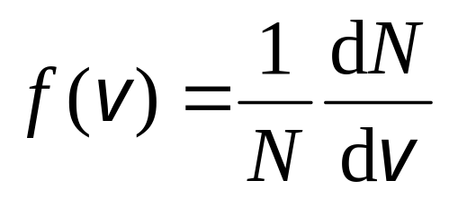
分布函数
f (v)
f (v)
v
f (v) dv
O
dv
v
意义
在速率v 附近单位速率间隔内的分子数占总分子数的比率。

Slide 5
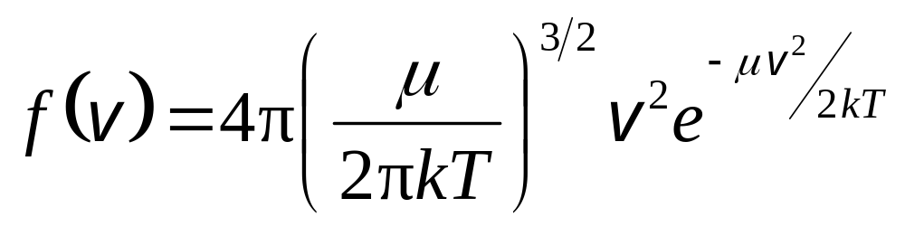
三、麦克斯韦速率分布定律
1. 麦克斯韦速率分布定律
平衡态下, 理想气体分子的速率分布函数
其中， μ为分子质量 ， T为温度 ，
k = 1.38×10⁻²³ J /K 是玻耳兹曼常量。

Slide 6
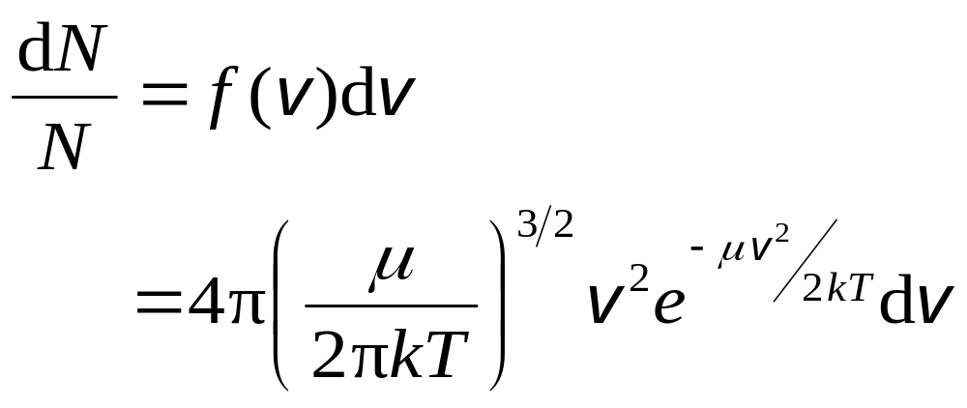
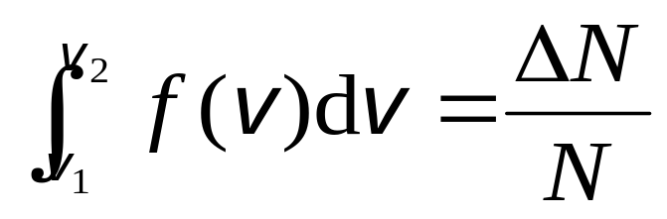
理想气体在平衡态下，气体中速率在
v~v + dv 区间内的分子数与总分子数的比率为
2. v₁~v₂ 区间内的分子数ΔN占总分子数N的比率

Slide 7
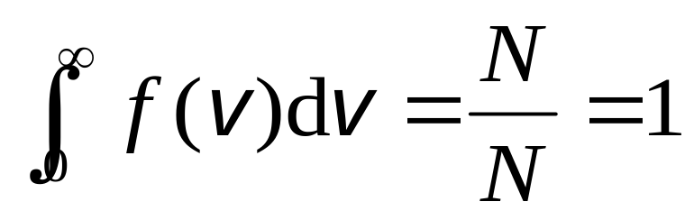
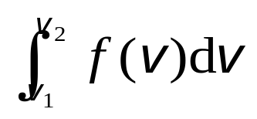
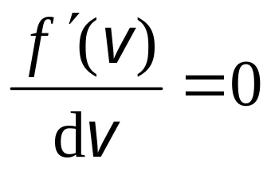
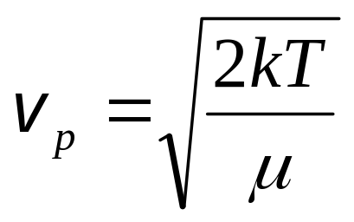
3. 曲线下面的总面积等于1
f (v )
(归一化条件)
O
v₁
v_{p}
v₂
v
4. 最概然速率v_{p}
f (v )
f (v ) 极大值对应的速率。
O
v_{p}
v

Slide 8
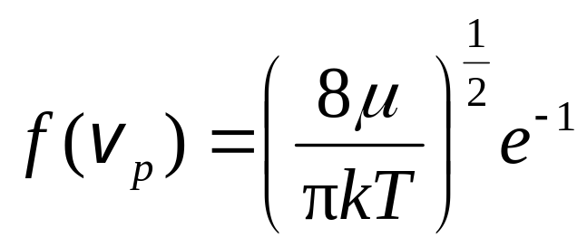



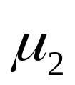






对一定量的理想气体
T 和 对速率分布的影响
T₁
T₂
v_{p} 随 T 升高而增大，随μ增大而减小。

Slide 9
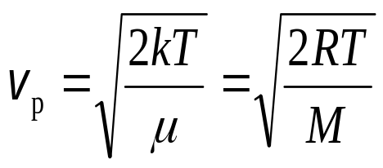
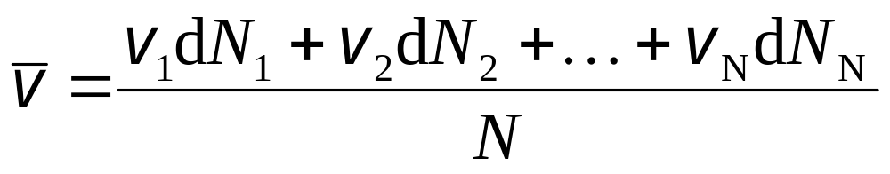
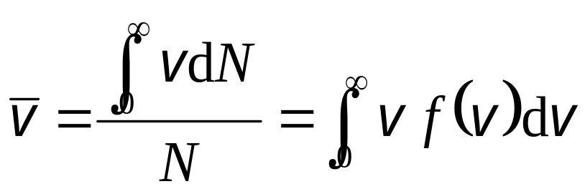
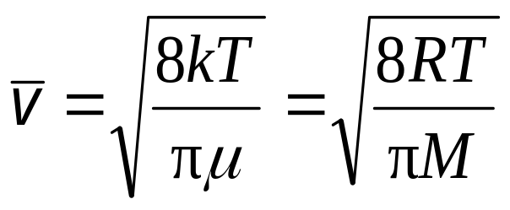
四、分子速率的三种统计平均值
1. 最概然速率
2. 平均速率

Slide 10
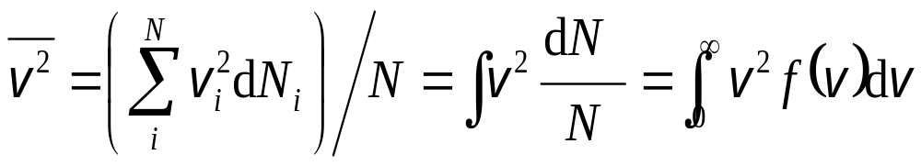
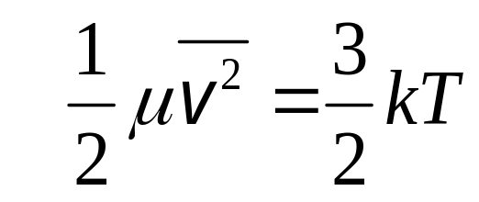
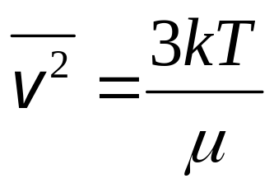
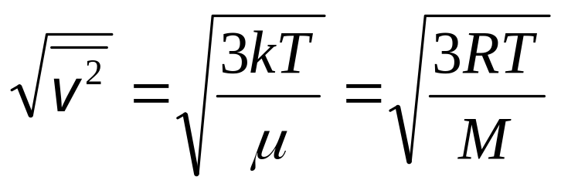
3. 方均根速率
或由温度公式
得

Slide 11



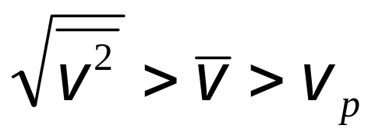
三种统计速率比较
f (v )
f (v_{P})
计算平均平动动能
O
v
讨论分布
研究碰撞

Slide 12
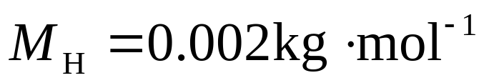
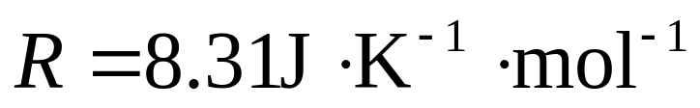
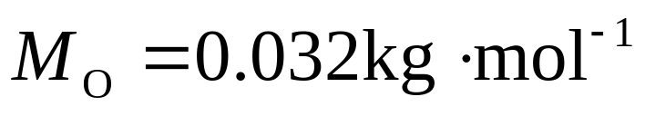

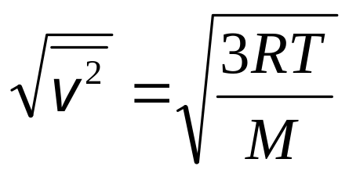
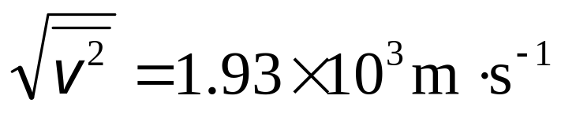
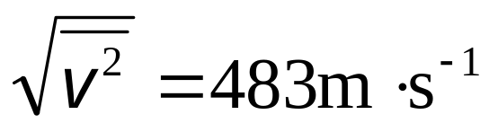
例1计算在 27ºC时，氢气和氧气分子的方均根速率。
解
氢气分子
氧气分子

Slide 13
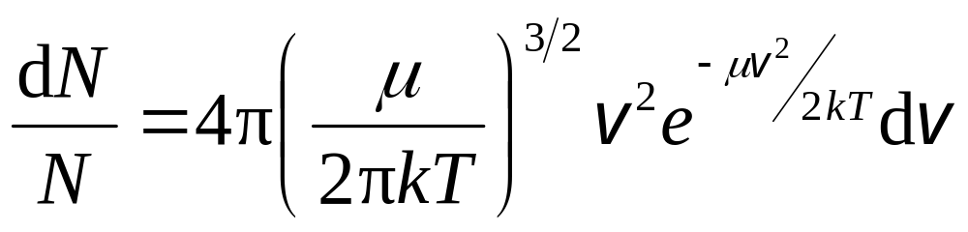
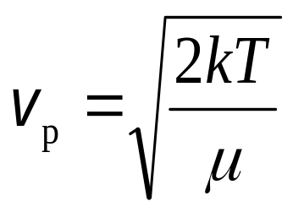
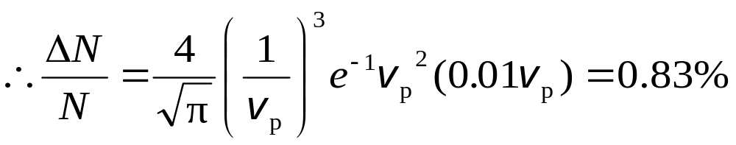
例2 计算气体分子热运动速率介于v_{p}和v_{p}+v_{p}/100之间的分字数所占的比率。
解 根据麦克斯韦速率分布律，气体分子速率在v和v+dv间的分字数的比率为
根据题意v=v_{p}和△v =v_{p}/100，

Slide 14
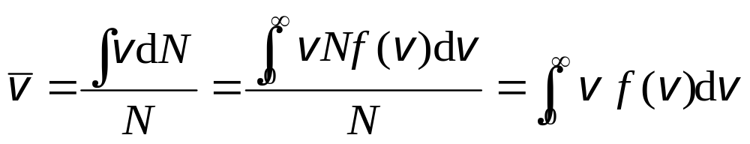
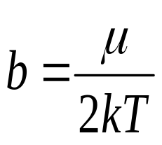
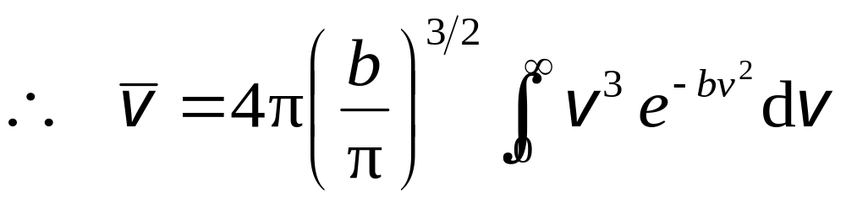
例3 已试用速率分布函数推出气体分子热运动算术平均速率。
解：根据平均速率的定义，有
将麦克斯韦速率分布函数代入上式，并令

Slide 15
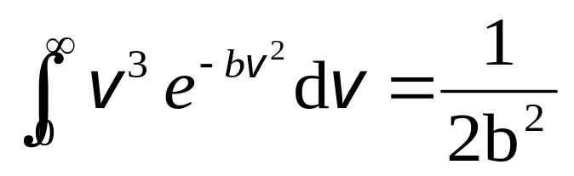
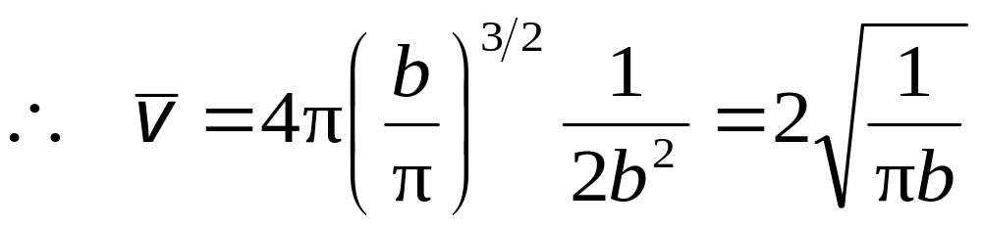
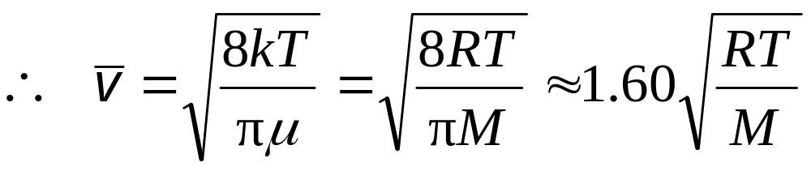
根据积分公式
将 代入上式，得算术平均速率为

Slide 16


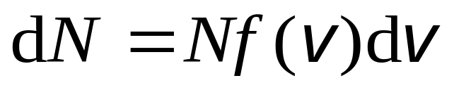
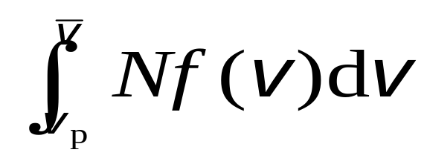
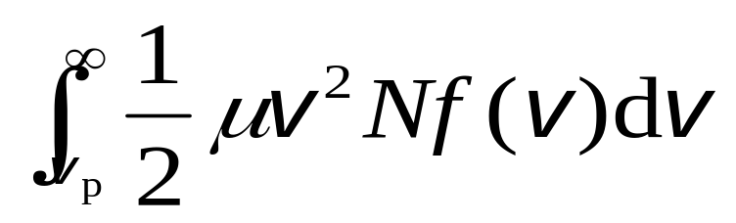
例4已知分子数N ,分子质量 μ,分布函数 f (v)。
求: (1) 速率在 v_{p}~ 间的分子数;
(2) 速率在v_{p} ~∞ 间所有分子动能之和。
解
速率在 间的分子数
(1)
(2)

